Slide 1






Toán
Tỉ số phần trăm
(Trang 73)

Slide 2








Viết được phân số dưới dạng tỉ số phần trăm.
MỤC
TIÊU
Giải được các bài toán đơn giản có nội dung tìm tỉ số phần trăm của hai số.

Slide 3


KHỞI ĐỘNG

Slide 4




Viết các thương sau dưới dạng phân số:
$$\frac{75}{100}$$
$$\frac{15}{100}$$
75 : 100 =
15 : 100 =
$$\frac{25}{100}$$
25: 100 =

Slide 5






Viết các phân số sau dưới dạng phân số thập phân.
: 3
$$\frac{12}{300}$$
$$\frac{4}{100}$$
=
: 3
x 4
$$\frac{5}{25}$$
$$\frac{20}{100}$$
$$\frac{25}{100}$$
=
x 4

Slide 6

KHÁM PHÁ

Slide 7

a) Ví dụ 1:
Diện tích một vườn hoa là 100 m², trong đó có 25 m² trồng hoa hồng. Tìm tỉ số của diện tích trồng hoa hồng và diện tích vườn hoa.
25 m²
100 m²

Slide 8
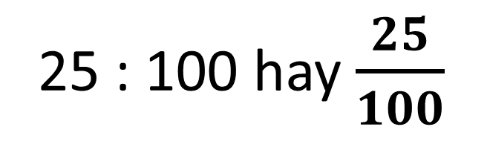
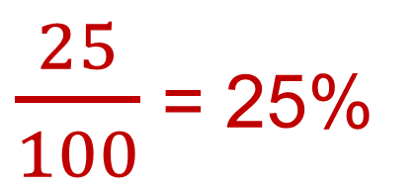
a) Ví dụ 1:
Tỉ số của diện tích trồng hoa hồng và diện tích vườn hoa là:
25 m²
25 : 100 hay $\frac{25}{100}$
100 m²
$\frac{25}{100}$ = 25%
Tỉ số phần trăm

Slide 9

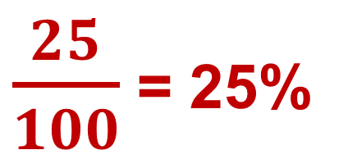
a) Ví dụ 1:
$\frac{25}{100}$ = 25%
Tỉ số phần trăm
Đọc: Hai mươi lăm phần trăm
%
Kí hiệu phần trăm:

Slide 10

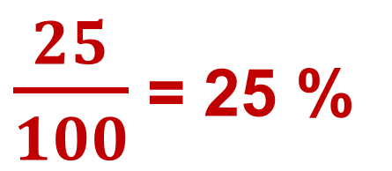
$\frac{25}{100}$ = 25 %
Tỉ số phần trăm
Ta nói:
Tỉ số phần trăm của diện tích trồng hoa hồng và diện tích vườn hoa là 25%.
Hoặc: Diện tích trồng hoa hồng chiếm 25% diện tích vườn hoa.

Slide 11


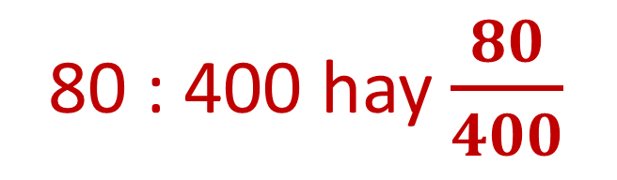
b) Ví dụ 2:
Một trường có 400 học sinh, trong đó có 80 học sinh giỏi. Tìm tỉ số của số học sinh giỏi và số học sinh toàn trường.
Tỉ số của số học sinh giỏi và số học sinh toàn trường là:
80 : 400 hay $\frac{80}{400}$
Mẫu số chưa phải là 100

Slide 12

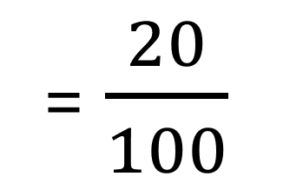
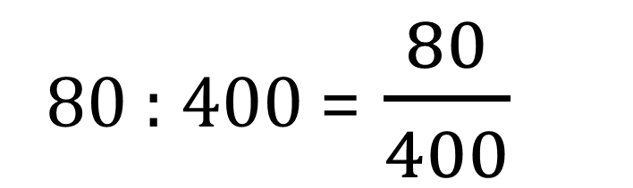

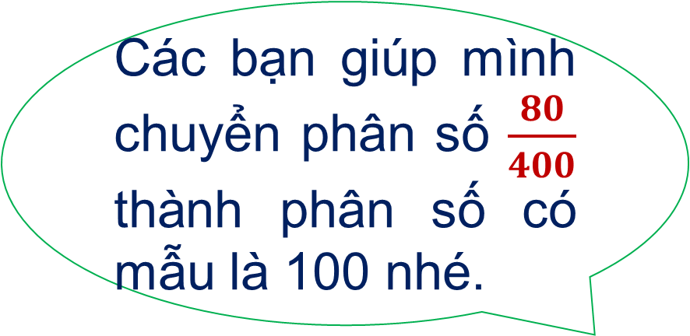
b) Ví dụ 2:
Tỉ số học sinh giỏi và học sinh toàn trường là:
80 : 400 hay $\frac{80}{400}$
Các bạn giúp mình chuyển phân số $\frac{80}{400}$ thành phân số có mẫu là 100 nhé.
:4
80 : 400 =$\frac{80}{400}$
=$\frac{20}{100}$
=$20\%$
:4

Slide 13
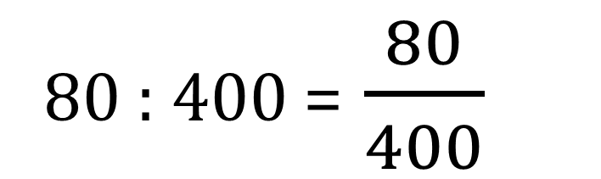
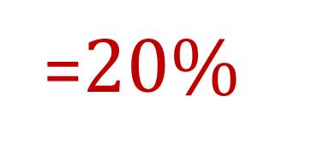
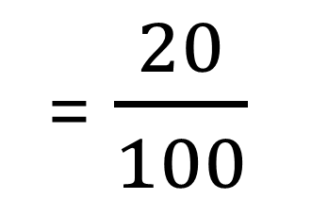
b) Ví dụ 2:
80 : 400 =$\frac{80}{400}$
=$\frac{20}{100}$
=$20\%$
Tỉ số phần trăm
Ta nói:
Tỉ số học sinh giỏi và học sinh toàn trường là 20%.
Hoặc: Số học sinh giỏi chiếm 20% số học sinh toàn trường.
Tỉ số này cho biết cứ 100 học sinh của trường thì có 20 học sinh giỏi.

Slide 14

Qua 2 ví dụ trên, em hãy cho biết: Muốn tìm tỉ số phần trăm của hai số ta làm như thế nào?
Muốn tìm tỉ số phần trăm của hai số ta làm như sau:
Tìm thương của hai số đó.
Nhân thương đó với 100 và viết thêm kí hiệu % vào bên phải tích tìm được.

Slide 15





LUYỆN TẬP
Notes:
Chuẩn kiến thức kĩ năng: Bài 1 và Bài 2

Slide 16



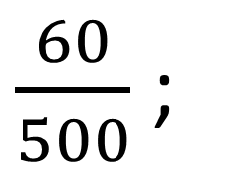

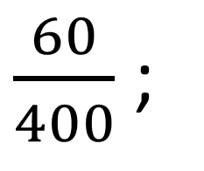
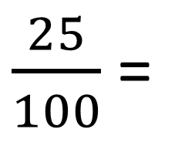
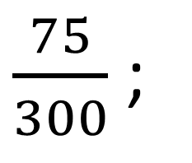

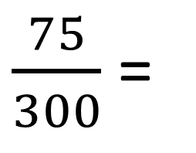
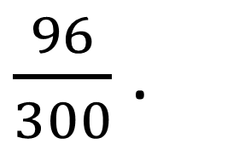
Bài 1: Viết theo mẫu:
$\frac{75}{300}$ ;
$\frac{60}{400}$ ;
$\frac{60}{500}$ ;
$\frac{96}{300}$ .
:3
Để đưa phân số về dạng tỉ số phần trăm, ta làm như thế nào nhỉ?
$$M\tilde{â}u:$$
$\frac{75}{300}$ =
$\frac{25}{100}$ =
$$25\%$$
:3

Slide 17

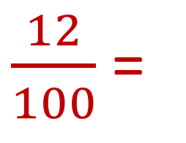
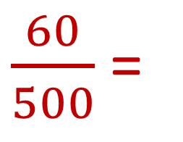


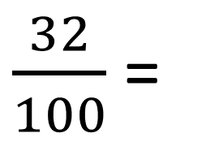
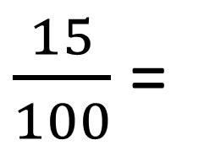
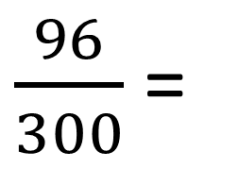
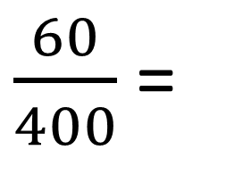

Bài 1: Viết theo mẫu:
$\frac{60}{400}$ =
$\frac{15}{100}$ =
$$15\%$$
$\frac{60}{500}$ =
$\frac{12}{100}$ =
$$12\%$$
$\frac{96}{300}$ =
$\frac{32}{100}$ =
$$32\%$$

Slide 18



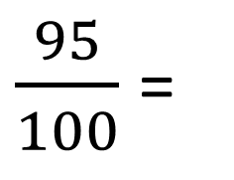
Bài 2:
Kiểm tra sản phẩm của một nhà máy, người ta thấy trung bình cứ 100 sản phẩm thì có 95 sản phẩm đạt chuẩn. Hỏi số sản phẩm đạt chuẩn chiếm bao nhiêu phần trăm tổng số sản phẩm của nhà máy?
Tóm tắt
Bài giải
Tổng số : 100 sản phẩm
Đạt chuẩn: 95 sản phẩm
Sản phẩm đạt chuẩn/tổng số:... % ?
Tỉ số phần trăm của số sản phẩm đạt chuẩn và tổng số sản phẩm là:
$\frac{95}{100}$ =
95 : 100 =
95 %
Đáp số : 95 %

Slide 19
Bài 3: Một vườn cây ăn quả có 1000 cây, trong đó có 540 cây lấy gỗ và còn lại là cây ăn quả.
a) Số cây lấy gỗ chiếm bao nhiêu phần trăm số cây trong vườn?
b) Tỉ số phần trăm của số cây ăn quả và số cây trong vườn là bao nhiêu?

Slide 20

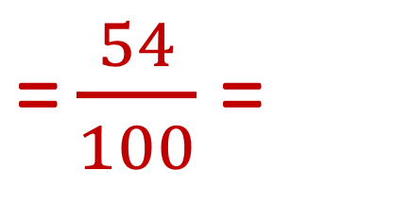
Cây ăn quả và cây lấy gỗ: 1000 cây.
Cây lấy gỗ : 540 cây lấy gỗ.
a) Số cây lấy gỗ chiếm bao nhiêu phần trăm số cây trong vườn?
Bài giải
a) Tỉ số phần trăm của số cây lấy gỗ và số cây trong vườn là:
$\text{=}\frac{540}{1000}$
$\text{=}\frac{54}{100}$ =
540 : 1000
54 %

Slide 21
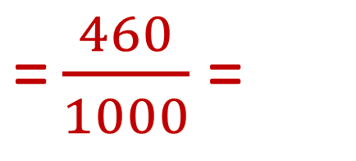
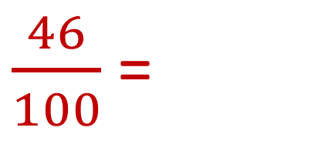
Cây ăn quả và cây lấy gỗ: 1000 cây.
Cây lấy gỗ : 540 cây.
b) Tỉ số phần trăm của số cây ăn quả và số cây trong vườn
là bao nhiêu?
Bài giải
b) Số cây ăn quả là:
1000 - 540 = 460 (cây)
Tỉ số phần trăm của số cây ăn qủa và số cây trong vườn là:
$\text{=}\frac{460}{1000}$ =
$\frac{46}{100}$ =
460 : 1000
46 %
Đáp số: a) 54% ; b) 46%

Slide 22

VẬN DỤNG

Slide 23
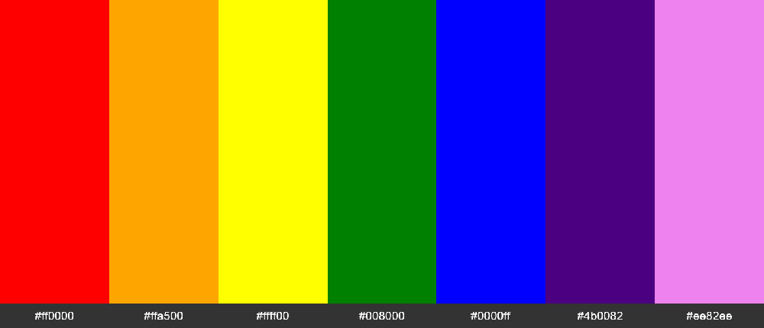
TRÒ CHƠI
Ai nhanh, ai đúng

Slide 24

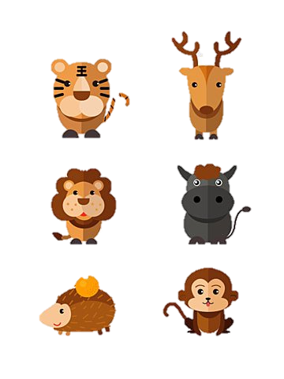







HẾT GIỜ RỒI…!!!
BẮT ĐẦU
Tỉ số phần trăm của 36 và 600 là:
$$36\%$$
$$6\%$$
$$60\%$$
$$50\%$$
Notes:
Bấm bắt đầu → HS chọn câu nào thì bấm vào số câu đó

Slide 25




HẾT GIỜ RỒI…!!!
BẮT ĐẦU
Lớp năng khiếu vẽ có 25 học sinh, trong đó có 16 học sinh nữ. Hỏi số học nữ chiếm bao nhiêu phần trăm số học sinh cả lớp?
$$25\%$$
$$16\%$$
$$64\%$$
$$40\%$$

Slide 26
Muốn tìm tỉ số phần trăm của hai số ta làm như sau:
Muốn tìm tỉ số phần trăm của hai số ta làm như thế nào?
Tìm thương của hai số đó
Nhân thương đó với 100 và viết thêm kí hiệu % vào bên phải tích tìm được.

Slide 27
Đánh giá
MỤC
Viết được phân số dưới dạng
tỉ số phần trăm.
TIÊU
Giải được các bài toán đơn giản có nội dung tìm tỉ số phần trăm của hai số.

Slide 28
DẶN
DÒ
Hoàn thành bài tập 3.
Chuẩn bị bài: Giải toán về tỉ số phần trăm.

Slide 29
Chào tạm biệt và
hẹn gặp lại các bạn.

